Slide 1


PHÒNG GIÁO DỤC VÀ ĐÀO TẠO QUẬN LONG BIÊN
TRƯỜNG MẦM NON GIA THƯỢNG
PHÁT TRIỂN THỂ CHẤT
Đề tài: Đi trong đường hẹp
TCVĐ: Quả bóng nảy
Lứa tuổi: 3-4 tuổi
Thời gian: 15-20 (phút)
Giáo viên: Phùng Thị Tuyết
Năm học: 2018-2019

Slide 2

I: MỤC ĐÍCH – YÊU CẦU
1. Kiến thức:
- Trẻ biết tên bài tập vận động “Đi trong đường hẹp”
- Trẻ đi được trong đường hẹp theo hướng dẫn của cô.
- Trẻ biết chơi trò chơi “Qủa bóng nảy”
2. Kỹ năng:
- Trẻ đi tự nhiên, khi đi không chạm vào vạch, lưng thẳng, mắt nhìn thẳng, nhanh nhẹn khi tham gia chơi trò chơi.
- Rèn luyện kỹ năng khéo léo và định hướng không gian cho trẻ.
3. Thái độ:
- Trẻ thích tập thể dục, hứng thú tham gia hoạt động

Slide 3
II: CHUẨN BỊ
Đồ dùng của cô:
Giáo án điện tử, bảng tương tác, que chỉ
Nhạc trò chơi, loa, Đài...
- Hai đường hep có chiều rộng 20 cm, chiều dài từ 3m - 3,5m.
2. Đồ dùng của trẻ:
Chỗ ngồi cho trẻ, quả bóng.
Trang phục gọn gàng phù hợp gọn gàng

Slide 4


Ổn định tổ chức:
Cô và trẻ cùng đi thăm khu vườn, hát:
Ra chơi vườn hoa

Slide 5

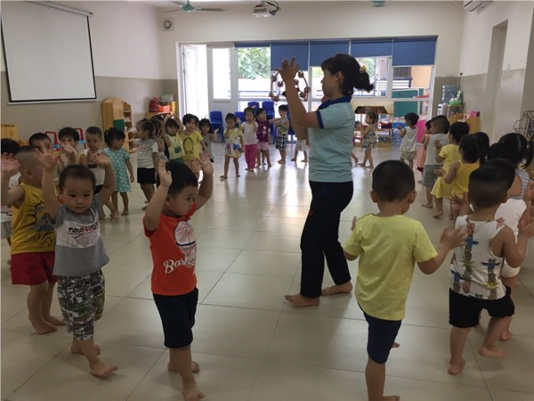

2. NỘI DUNG:
Hoạt động 1: Khởi động

Slide 6


Hoạt động 2: Trọng động
a. Bài tập phát triển chung:
“Chú ếch con”

Slide 7
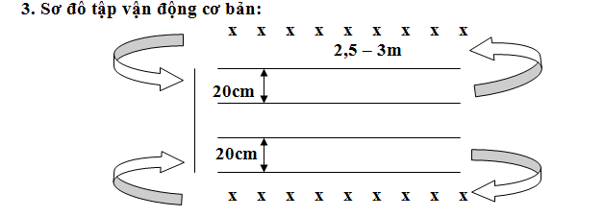
b. Vận động cơ bản:
“Đi trong đường hẹp”

Slide 8

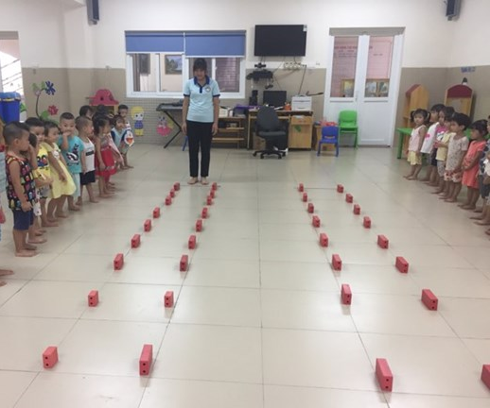
Chuẩn bị

Slide 9
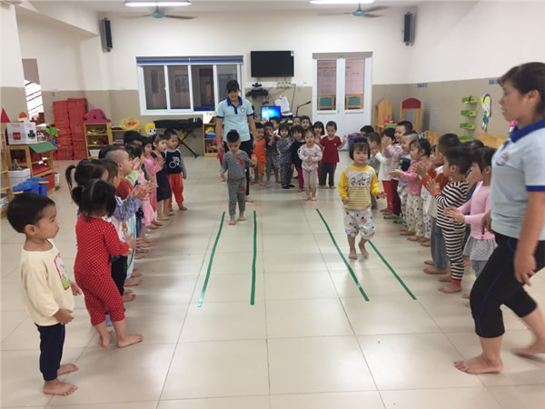
Sẵn sàng: Đi

Slide 10
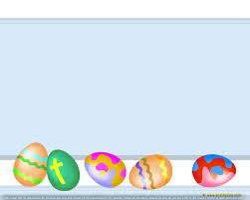

TRẺ THỰC HIỆN

Slide 11
c. Trò chơi vận động:
“Quả bóng nảy”
Cách chơi:Khi cô đập bóng xuống sàn bóng nảy lên, trẻ nhảy lên làm động tác giống bong nảy. Quả bóng nảy cao trẻ nhảy cao, bóng nảy thấp nhảy thấp. Bóng lăn thì trẻ lăn theo bóng

Slide 12

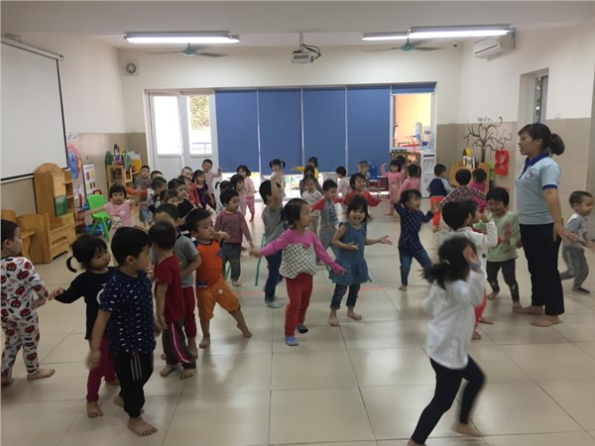


Hoạt động 3: Hồi Tĩnh
Bé làm chim bay cò bay đi lại nhẹ nhàng quanh lớp

Slide 13

GIỜ HỌC KẾT THÚC RỒI
CHÚC CÁC CÔ MẠNH KHỎE
CHÚC CÁC CHÁU CHĂM NGOAN

